Slide 1
Курдюмов Георгий Евгеньевич
директор
1

Slide 2
2

Slide 3
3

Slide 4
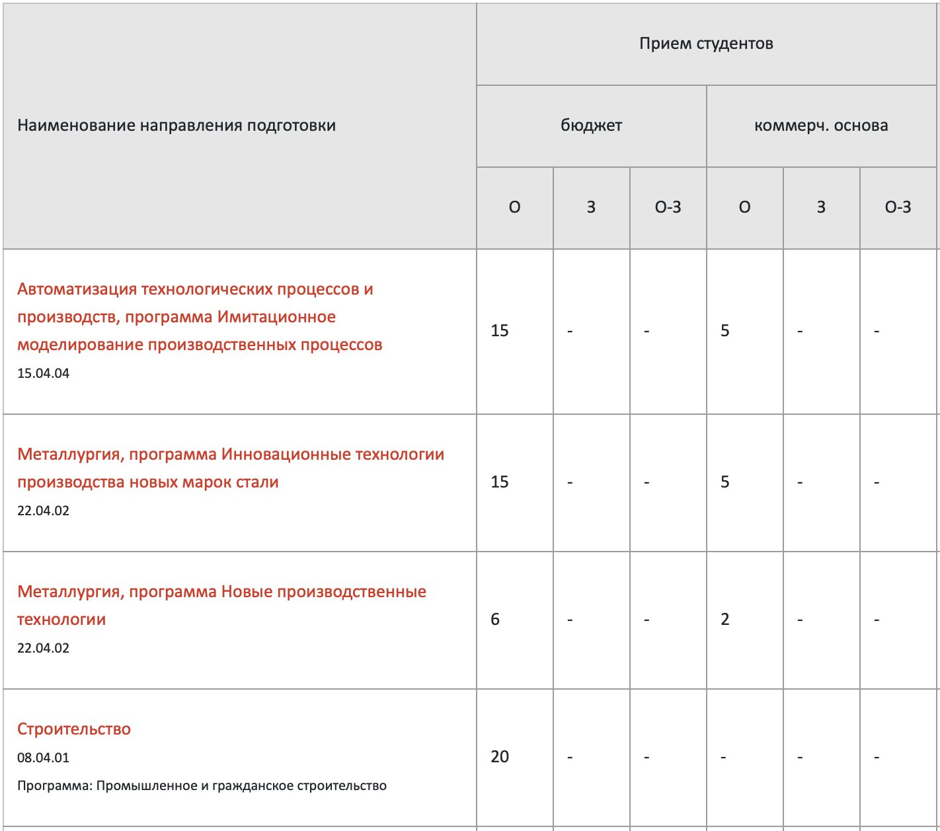
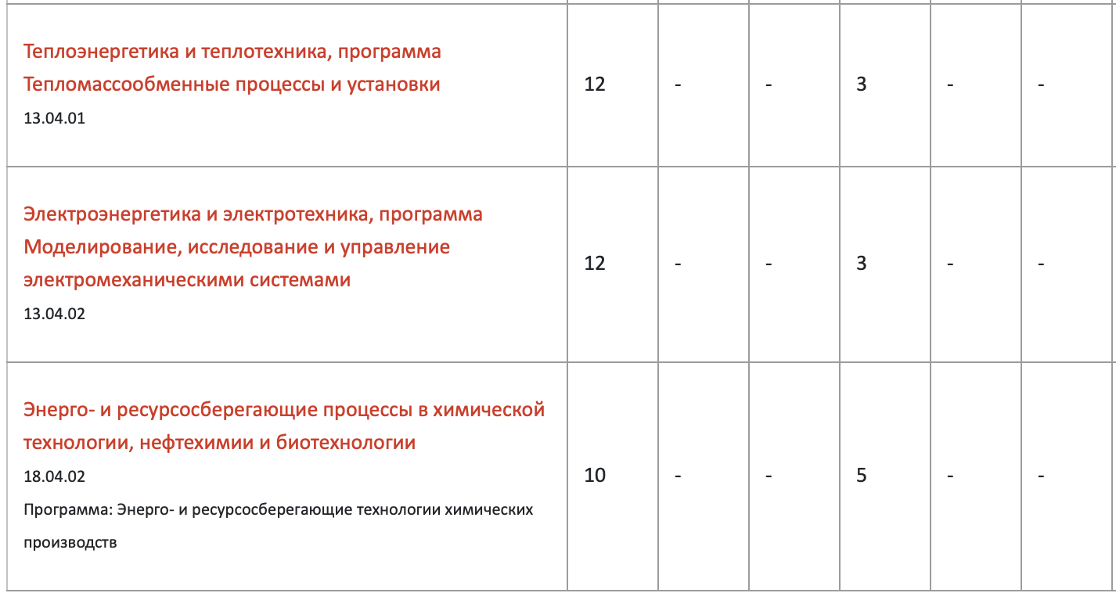

Slide 5
Инструкция к действию как поступить в ЧГУ
5

Slide 6
Основные даты приёмной кампании 2025 г.
20 июня – начало приема документов на все направления подготовки
20 июля – завершается прием документов на направления, где есть творческие и профессиональные испытания и у поступающих по вступительным испытаниям ЧГУ
25 июля – завершается прием документов на очную и заочную форму обучения на бюджет! поступающих по ЕГЭ
25 июля – завершаются вступительные испытания
27 июля – публикация конкурсных рейтинговых списков всех поступающих
При подаче заявления необходимы:
аттестат /диплом+ ксерокопия
паспорт + ксерокопия
СНИЛС
Документы, удостоверяющие особые права
6

Slide 7
Подготовка к подаче документов
● Изучаем официальный сайт вуза
● Наличие лицензии
● Наличие аккредитации по направлениям подготовки
1
2
Смотрим группы вуза в социальных сетях и обращаемся к официальным источникам информации
● Смотрим количество бюджетных и коммерческих мест на выбранные направления подготовки
● Узнаем стоимость обучения
3
● Смотрим проходные баллы по данным прошлых лет
● Соотносим их с количеством бюджетных мест
4
5
Узнаем о предоставлении общежития, мер социальной поддержки
6
Обращаемся в приемную комиссию вуза для консультации, проверки информации
7
Соотносим желание учиться в другом городе с финансовыми возможностями семьи
7

Slide 8
8

Slide 9
9

Slide 10
Вступительные испытания
Те, кто поступает только по ЕГЭ – этот шаг пропускают. Дата действия ЕГЭ – 2020- 2025 г.
Кто имеет право сдавать вступительные испытания:
1. Выпускники СПО ( техникумы, лицеи, колледжи..)
2. Абитуриенты, поступающие на направления подготовки, где предусмотрены профессиональные и творческие испытания
творческое испытание – по направлениям подготовки:
42.03.02 Журналистика - эссе
51.03.05 Режиссура театрализованных представлений и праздников - эссе
44.03.04 Профессиональное обучение (по отраслям) (ДПИ и дизайн) - рисунок
профессиональное испытание – по направлениям подготовки:
07.03.03 Дизайн архитектурной среды – черчение + рисунок
49.03.04 Спорт
3. Иностранные граждане
4. Абитуриенты, имеющие ОВЗ
5. Абитуриенты, получившие документ о среднем общем образовании в иностранной организации.
Вступительные испытания проводятся в очной форме
10

Slide 11
Вступительные испытания
Те, кто поступает только по ЕГЭ – этот шаг пропускают. Дата действия ЕГЭ – 2020- 2025 г.
Вступительные испытания проводятся
в очной форме - в аудиториях ЧГУ - Советский пр., д. 8
При регистрации в очной форме на вступительные испытания необходимо иметь с собой:
удостоверение личности (паспорт)
ручку (черная или синяя паста)
Перед экзаменами обязательно ознакомьтесь
С правилами проведения вступительных испытаний, которые опубликованы на сайте приемной комиссии ЧГУ. http://pk.chsu.ru/o-postuplenii/vstupitelnye-ispytaniya/vstupitelnye-ispytaniya-chgu/pravila-provedeniya-vstupitelnykh-ispytaniy-chgu.php.
С демонстрационными заданиями, по каждому необходимому для Вас предмету, которые выложены на сайте приемной комиссии ЧГУ в разделе «Вступительные испытания» http://pk.chsu.ru/o-postuplenii/vstupitelnye-ispytaniya/vstupitelnye-ispytaniya-chgu/programmy-ispytaniy.php
Расписание вступительных испытаний https://pk.chsu.ru/o-postuplenii/vstupitelnye-ispytaniya/vstupitelnye-ispytaniya-chgu/index.php ( с 1 июля 2024 г.)
11

Slide 12
Зачисление
27 июля 2025 г. – опубликование рейтинговых списков - по индивидуальным номерам !!!
Вы можете увидеть себя в списках подавших документы и в рейтинговых списках:
1. на сайте приемной комиссии ЧГУ: pk.chsu.ru/ Рейтинговые списки обновляются 5 раз в день
2. В личном кабинете абитуриента /lk.chsu.ru/ (вход в личный кабинет под вашим логином и паролем)
3. В личном кабинете на сайте суперсервиса «Поступление в вуз онлайн». (вход в личный кабинет под вашим логином и паролем)
Зачисление производится по согласию о зачислении в вуз
или соответствующей отметки в суперсервисе.
Далее - по приоритету направлений подготовки указанным в заявлении
Вам необходимо:
подойти в приемную комиссию подписать документы
сделать отметку на суперсервисе.
12

Slide 13
Количество мест на обучение в рамках целевой квоты в 2025 г. Инженерные направления подготовки
Направление подготовки | Кол-во мест в 2025 г. | Проект - целевая квота
 |  | очно | заочно
08.03.01 Строительство (ПГС) | 32 | 4
08.03.01 Строительство (наноструктурирующие компоненты) | 15 | 2
13.03.01 Теплоэнергетика и теплотехника | 25 очно + 20 заочно | 5 | 3
13.03.02 Электроэнергетика и электротехника (ЭиА) | 25 | 5
13.03.02 Электроэнергетика и электротехника (СУДТО) | 25 | 5
15.03.02 Технологические машины и оборудование (Металлургические машины и оборудование) | 15 заочно |  | 2
15.03.02 Технологические машины и оборудование (Машины и технологии высокоэффективных процессов обработки новых марок стали) - ПИШ | 20 | 2
18.03.01 Химическая технология - ПИШ | 21 | 3
18.03.02 Энерго- и ресурсосберегающие процессы в химической технологии, нефтехимии и биотехнологии (Машины и аппараты химических производств) - ПИШ | 20 | 2
20.03.02 Техносферная безопасность | 20 | 2
22.03.02 Металлургия (МЧМ) | 20 | 2
22.03.02 Металлургия (ОМД) | 15 заочно |  | 2
22.03.02 Металлургия (Инновационные технологии производства новых марок стали) - ПИШ | 15 | 3
15.03.04 Автоматизация технологических процессов и производств (Автоматизация производства новых материалов) - ПИШ | 15 очно | 3
13

Slide 14
Зачисление
1 августа – завершение приема согласия на зачисление от лиц, имеющих право на приоритетное зачисление.
2 августа – приказы о зачислении лиц из числа поступающих без вступительных испытаний, поступающих на места в пределах квот (приоритетное зачисление)
5 августа (в 12.00 ч.) – завершение приема согласия на зачисление от лиц, желающих быть зачисленными на основные конкурсные места
6 августа – приказ о зачислении на все бюджетные места
с 7 августа – приказы о зачислении на коммерческую форму обучения по мере формирования групп
Зачисление при наличии согласия на зачисление по приоритетам, указанным в заявлении абитуриента
При зачислении:
Оригинал аттестата/диплома
4 фотографии 3*4
медицинская справка по форме 086у
14

Slide 15
15

Slide 16
16

Slide 17
17

